Slide 1



Atuação do bacharel em saúde Coletiva em tempos da pandemia da COVID-19
UNIVERSIDADE FEDERAL DO RIO GRANDE DO NORTE
CENTRO DE CIÊNCIAS DA SAÚDE
DEPARTAMENTO DE SAÚDE COLETIVA
Flávia Christiane de Azevedo Machado(Coordenadora da graduação em Saúde Coletiva UFRN).
Ana Tânia Lopes Sampaio (Vice-coordenadora da graduação em Saúde Coletiva UFRN).

Slide 2
Pergunta norteadora: Como as competências gerenciais e do bacharel em Saúde Coletiva têm contribuído para ações no contexto da pandemia do Coronavírus (COVID-19)?

Slide 3
Pontos para reflexão
Competências do Bacharel em Saúde Coletiva;
Dimensões do Cuidado como foco dessas competências;
Abrangência do Campo da Saúde Coletiva para atuação do bacharel (Serviços públicos e privados);
Atuação dos gestores na perspectiva das competências;

Slide 4
Reflexões sobre as possibilidades de atuação do bacharel
A atuação do bacharel deve buscar uma sinergia para envolver aspectos fundamentais relacionados a:
    Habilidades gerenciais (competências interpessoais, intrapessoais, intelectuais e técnicas);
    Dimensões do cuidado (individual, familiar, profissional, organizacional, sistêmica, societária);
    Níveis de atenção à saúde (Promoção, proteção e recuperação da saúde).
    Determinantes socais em saúde desde o nível proximal a distal.
    Funções organizacionais (marketing, Pesquisa e desenvolvimento, finanças; gestão de pessoas).

Slide 5
O que os sanitaristas podem fazer?
Diversas atividades profissionais de natureza interdisciplinar
Atuação nos três níveis de Atenção
Promoção da saúde: atuação na identificação, análise e intervenção nos determinantes do processo de saúde-doença e de qualidade de vida; na análise e co-produção cultural, artística e educativa, correlatas ao campo da Saúde Coletiva; no desenvolvimento de tecnologias de acolhimento, cuidado, educação e cultura em saúde.
Proteção da saúde: atuação na identificação, análise e intervenção sobre aspectos geradores de desigualdades, riscos, vulnerabilidades e desgastes; na gestão de (sub)sistemas e prestação de serviços de vigilância (Epidemiológica, Sanitária, Ambiental - incluídos os ambientes de trabalho), de controle de doenças e de redução de danos.
Recuperação da saúde: atuação na análise institucional e na gestão de processos e práticas de cuidado, da clínica, de serviços e programas assistenciais e de reabilitação, de sistemas e serviços de apoio (diagnóstico, terapêutico etc.).

Slide 6
Dimensões da gestão do cuidado | Atores ou protagonistas | Principais elementos: a lógica da gestão
Individual | Cada um de nós | Cuidar de si Autonomia Escolha
Familiar | Família Ciclo de amigos Vizinhos | Apoio Proximidade Mundo da vida
Profissional | O profissional de Saúde | O preparo técnico Ética Vínculos
Organizacional | A equipe de saúde O gerente | Divisão técnica do trabalho Coordenação
Sistêmica | Os gestores | Linhas ou redes de cuidado financiamento
Societária | O “Estado” A “sociedade civil” | Políticas sociais
Determinantes proximais
Determinantes Distais
(CECÍLIO, 2011)

Slide 7
O que os sanitaristas podem fazer?
Produção de folder, cartilhas
Dimensão individual
  Análise e promoção cultural em saúde e educação.
  Educação popular em Saúde.

Slide 8
O que os sanitaristas podem fazer?
Dimensão familiar/Comunitária
  Análise institucional, de situação de saúde, de determinantes do processo saúde/doença.
  Controle de doenças, Vigilâncias epidemiológica, sanitária, ambiental (incluídos os ambientes de trabalho).
Territorialização, salas de situação, Boletins epidemiológicos
Fiscalização e inspeção de supermercados, serviços de saúde, atuação nas Comissões de Prevenção e Controle de Acidentes de Trabalho, Comissão de prevenção e controle de infecção hospitalar

Slide 9
Dimensão profissional
Qualidade da relação com o paciente
-Profissional que possa construir relações dialógicas, possibilitando o desenvolvimento de vínculo entre profissionais, usuários, famílias e comunidade.
-Gerenciamento com base nas funções administrativas (planejar, executar, controlar, monitorar, liderar envolvendo o marketing, Pesquisa e desenvolvimento, finanças; gestão de pessoas
-Articular as diferentes Dimensões do cuidado, desenvolvendo ações nos diferentes níveis (Promoção, proteção e recuperação da saúde).
-Compreender a dinâmica dos territórios
Aspectos de organização e distribuição de recursos
Excelência técnico-científica
-Exercício com base na legislação e nos conhecimentos científicos vigentes

Slide 10
O que os sanitaristas podem fazer?
Dimensão organizacional
  Planejamento Institucional, formulação de estratégias institucionais e programáticas.
  Apoio matricial para equipes de Saúde;
  Análise, organização e gestão de processos e práticas de trabalho.
  Coordenação e/ou gerência de projetos, programas, operações, campanhas e outras modalidades logísticas.
  Avaliação de serviços e programas
  Supervisão, monitoramento e/ou auditoria de projetos, programas e outras atividades institucionais.
  Consultoria e assessoria institucionais.
  Educação permanente em sistemas institucionalizados de ação e serviços.

Slide 11
O que os sanitaristas podem fazer?
Dimensão sistêmica
  Apoio matricial para equipes de Saúde;
  Gestão governamental, de sistemas e de serviços públicos.
  Gestão institucional não-governamental;
  Análise, organização e gestão de processos e práticas de trabalho.
  Coordenação de modalidades logísticas.
  Avaliação de sistemas.

Slide 12
O que os sanitaristas podem fazer?
Dimensão societária
  Gestão governamental, de sistemas e de serviços públicos.
  Gestão institucional não-governamental;

Slide 13
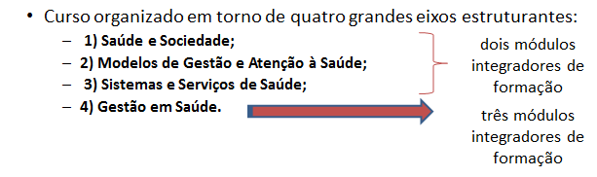
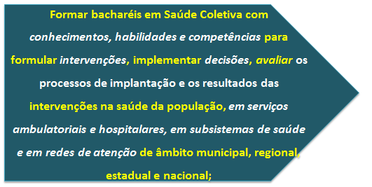
PP do curso de Saúde Coletiva da UFRN: DCN Agosto de 2017
Núcleos Estruturantes da Saúde Coletiva
Objetivo:
Contexto de criação do curso:
Gestores
Gerentes para suprir uma deficiência do SUS

Slide 14
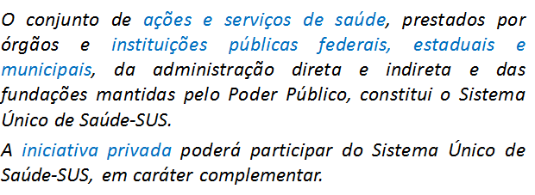

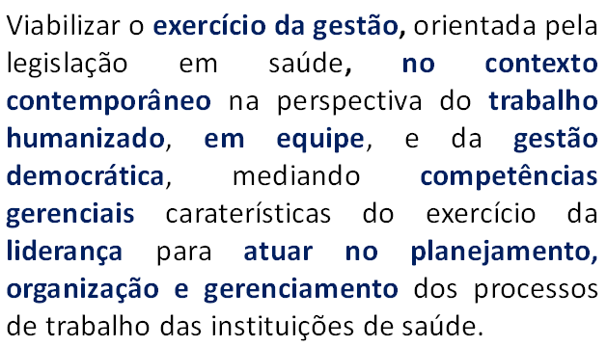
SUS
Competência: conhecimentos, habilidades e atitudes que levam a um desempenho superior.

Slide 15
Vigilância sanitária
Problemas sanitários decorrentes do meio ambiente, da produção e circulação de bens e da prestação de serviços de interesse da saúde.
Aeroportos, serviços de saúde, supermercados, farmácias, etc.
Conhecimento, a detecção ou prevenção de qualquer mudança nos fatores determinantes e condicionantes de saúde individual ou coletiva, para recomendar e adotar as medidas de prevenção e controle das doenças ou agravos.
vigilância epidemiológica
Promoção e proteção da saúde dos trabalhadores, assim como visa a recuperação e a reabilitação da saúde dos trabalhadores submetidos aos riscos e agravos advindos das condições de trabalho.
Saúde do trabalhador

Slide 16
Competências expressas no PP
Analisar e compreender as diferentes concepções e necessidades sociais de saúde da população, diagnosticar as demandas por ações e serviços de saúde nos vários contextos;
Manejar as informações sobre saúde e serviços de saúde, a partir dos vários sistemas de informação.
Compreensão das diferentes dinâmicas das favelas, ILPI, escolas, IES, serviços saúde
Produzir e acompanhar indicadores
Cálculos epidemiológicos para realizar projeções
Boletim epidemiológico

Slide 17
Competências
Coletivas de imprensa (TV, lives no instagram, transmisSão no youtube)
Capacidade de liderança e uso eficaz e eficiente das tecnologias de informação;
Conhecer e utilizar métodos e ferramentas do planejamento/ monitoramento/ avaliação em saúde;
Gerenciar com eficiência os recursos;
Estimar nº de casos da COVID-19 e avaliar a capacidade dos serviços em assistir a população
Estimar necessidade de EPI, testes para diagnóstico do Coronavírus

Slide 18
Competências
Propor projetos de educação permanente das equipes de saúde, articulados com parceiros interinstitucionais e os agentes sociais;
Traçar novos arranjos comprometidos com a gestão descentralizada e democrática e construir alternativas de organização e estratégias de mudança nos serviços de saúde;
Desenvolvimento de parcerias com as IES, MP, SES, SMS
Cursos AVASUS
Cartilhas com orientações
Atuação nas mídias sociais
Fluxogramas para orientar processos de trabalho
Telesaúde

Slide 19
Competências
Conhecer e aplicar a legislação vigente na gestão em saúde;
Observar, descrever e interpretar fundamentando-se no método científico e crítico as situações da realidade;
Identificar as ferramentas e técnicas para o processo de melhoria da qualidade, incluindo a implantação de sistemas de garantia da qualidade;
Adaptações de normativas, instituição de portarias
Tomada de decisão baseada nas evidências
*Mudanças de verdade científica

Slide 20
Competências
    Funções organizacionais (marketing, Pesquisa e desenvolvimento, finanças; gestão de pessoas).
-Divulgação em mídias
-Desenvolvimento de Aplicativos (Tô de olho)
-Realização de Pesquisas (Vacina, Cloroquina, Plasma)
-Finanças (Planos de Contingência)
-Gestão de Pessoas (Estimar os afastamentos, como distribuir profissionais, saúde mental)

Slide 21
MONITOR
PAPÉIS DE INFORMAÇÃO
DISSEMINADOR
PORTA-VOZ
SÍMBOLO DA ORGANIZAÇÃO
PAPÉIS INTERPESSOAIS
LÍDER
LIGAÇÃO
EMPREENDEDOR
PAPÉIS DE
DECISÃO
CONTROLADOR
DE DISTÚRBIOS
ADMINISTRADOR DE RECURSOS
NEGOCIADOR
Notes:
Classificação proposta por Henry Mintzberg.

Slide 22
Obrigada!

